Slide 1
КОНКУРСНАЯ РАБОТА «Совместная деятельность учителя и ученика по созданию школьного банка цифровых методических материалов»
Баранова Т.В.,
учитель информатики
номинация: Общее образование

Slide 2
Актуальность
Использование наглядных цифровых материалов делает урок красочнее, нагляднее и интереснее;
На уроках русского, иностранного или родных языков удобны интерактивные тесты.

Slide 3
Проблема
Отсутствие в школе достаточно объемного общего банка цифровых методических материалов;
Недостаток времени и опыта для создания интерактивных тестов и управляемых презентаций.

Slide 4
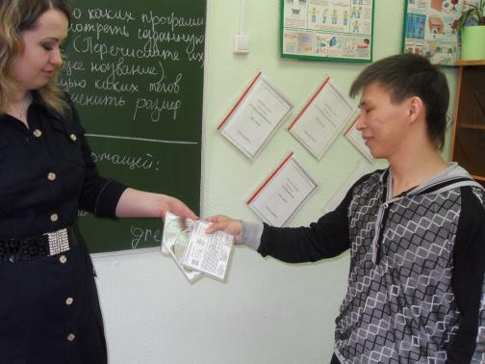
Метод решения
Сотрудничество учителя и ученика по совместному созданию и накоплению общего школьного банка цифровых материалов

Slide 5
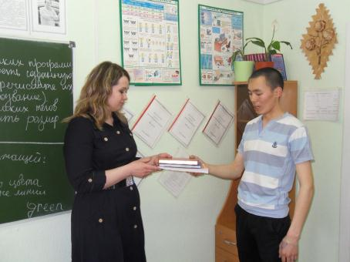
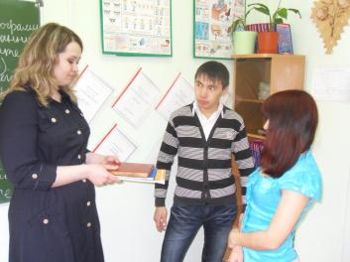
Системный подход к решению проблемы
1) Учитель-предметник обсуждает с учеником тему занятия, обеспечивает учебниками или иными методическими материалами;

Slide 6
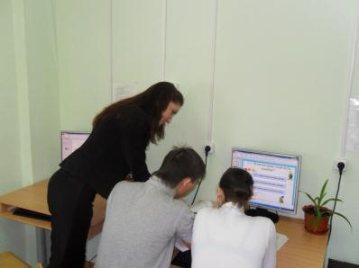
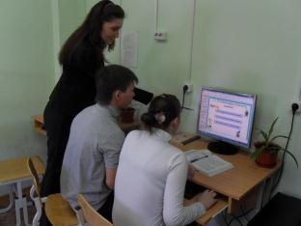
Системный подход к решению проблемы
2) Учитель информатики помогает в технических вопросах создания управляемой презентации или интерактивного теста;

Slide 7
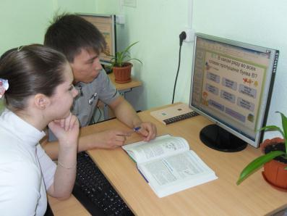
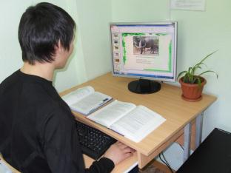
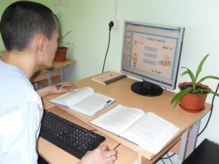
Системный подход к решению проблемы
3) Сам ученик создает презентацию, руководствуясь методическими материалами и техническими советами.

Slide 8
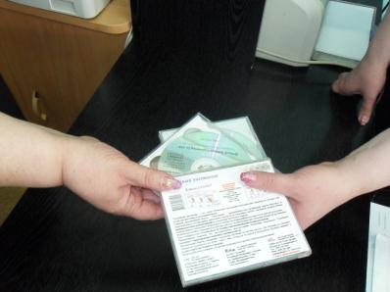
Системный подход к решению проблемы
4) Координировать данное сотрудничество учеников и учителей, а также накопление банка цифровых материалов может заместитель директора
по информатизации.

Slide 9
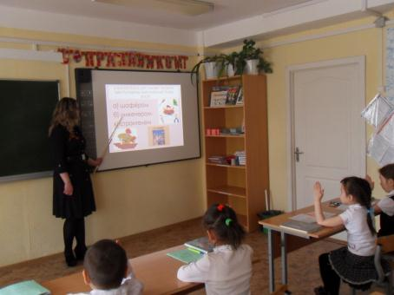
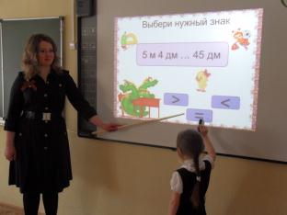
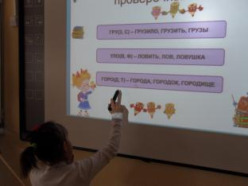
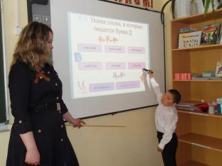
Результаты
Активное использование цифровых материалов в учебном процессе

Slide 10
Результаты
Для учеников, участвующих в создании цифровых учебных материалов:
Повышается интерес к изучению информатики
Улучшаются знания не только по информатике, но и по тому предмету, для которого готовится цифровой учебный материал
Повышение уровня самооценки за счет самореализации и успешного использования разработанных ими материалов

Slide 11
Результаты
Для учеников, использующих цифровые материалы в процессе обучения:
Наглядность изучаемого материала
Заинтересованность, вызванная фактом, что учебные материалы созданы их старшими товарищами
Стремление активно изучать информатику, с целью дальнейшего подобного сотрудничества с учителем

Slide 12
Результаты
Для школы:
Накопление общего банка цифровых материалов, которые можно использовать в дальнейшие годы, а также в параллельных классах.

